Slide 1
CEU +
Práctica realizada por:
Juan José Coronado Ruano
José Morán Nebot
Jorge Sobrino Solís
Carlos Soler Martín

Slide 2
Índice
Descripción del proyecto
Funcionamiento
Cronología entregas
Entorno utilizado
WireFrames
Diagrama de casos de uso
Requisitos Iniciales y requisitos no cumplidos

Slide 3
Descripción del proyecto
El objeto del proyecto ha sido la creación de una aplicación que reúna toda la información que pensamos que puede ser de utilidad para los alumnos de la Universidad CEU San Pablo.
Como alumnos pensamos que era necesaria una aplicación que reúna toda la información en un mismo lugar de cara a una mejor difusión e incluso una mejora de la vida universitaria
La intención principal es que a medio-largo plazo la aplicación gane popularidad y sea usada por la mayor parte del alumno de cara a que el funcionamiento y la actualidad de las noticias y objetos mejore

Slide 4
Funcionamiento
La aplicación dispone de diferentes pestañas, entre las cuales están CEU-Actualidad, CEU-Tiempo, CEU-Deportes,... donde cada pestaña incluye distinta información
CEU-Actualidad por ejemplo muestra información de actualidad de la universidad, CEU-Deportes muestra información referente a deportes o esports ,CEU-Cafetería muestra el menú de la cafetería y el aforo (orientado a evitar aglomeraciones, CEU-Finder donde podrás buscar personas que te han sido atractivas, CEU-Quejas para elevar quejas o sugerencias a la universidad, CEU-Fiestas sobre eventos de interés, CEU-Tiempo que informa sobre el tiempo en el campus de Montepríncipe y CEU-Objetos Perdidos donde los alumnos podrán encontrar objetos perdidos o subir objetos que hayan encontrado

Slide 5
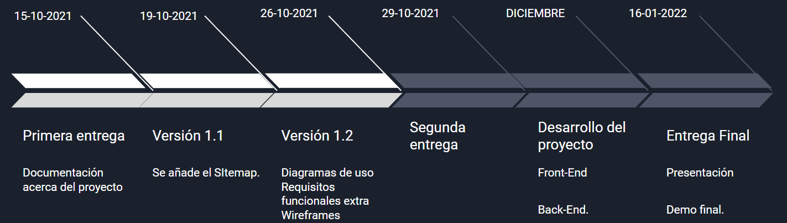
Cronología del proyecto
15-10-2021
19-10-2021
26-10-2021
29-10-2021
DICIEMBRE
16-01-2022
Primera entrega
Versión 1.1
Versión 1.2
Segunda entrega
Desarrollo del proyecto
Entrega Final
Documentación acerca del proyecto
Se añade el SItemap.
Diagramas de uso Requisitos funcionales extra Wireframes
Front-End
Back-End.
Presentación
Demo final.

Slide 6
Entorno del proyecto
Para la realización de la práctica se ha utilizado WebStorm como entorno de desarrollo. Además como lenguajes de programación se han utilizado JS, HTML y CSS. Se trata de una aplicación basada en NodeJS y el framework Express.
Se ha implementado una base de datos que contiene las diferentes tablas en las cuales se almacenan los datos referentes a las noticias, objetos perdidos,... Como sistema de gestión de la base de datos se ha utilizado PostgreSQL. Para su gestión se ha utilizado un ORM llamado Sequelize.

Slide 7
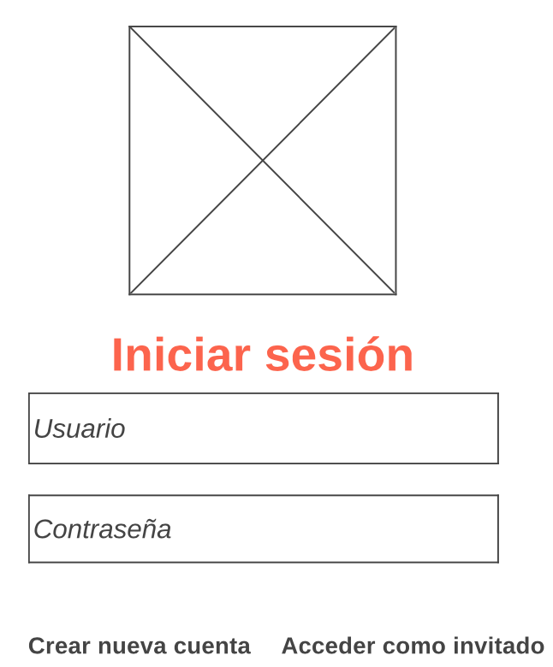
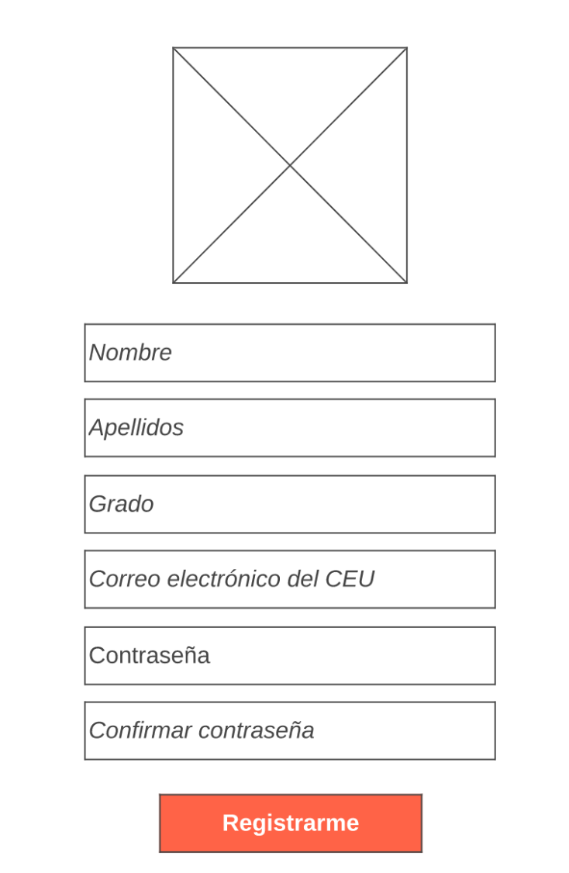
Wireframes
Página de Inicio
Página de registro

Slide 8
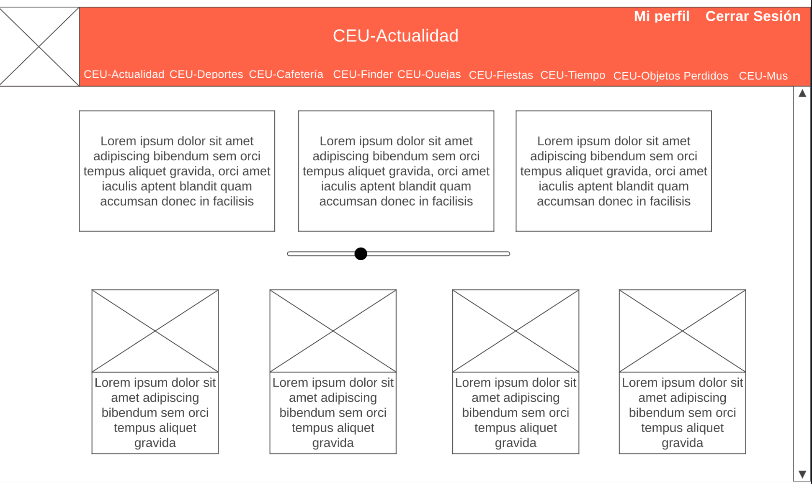

Wireframes (II)
Página de Actualidad
Página de Deportes

Slide 9
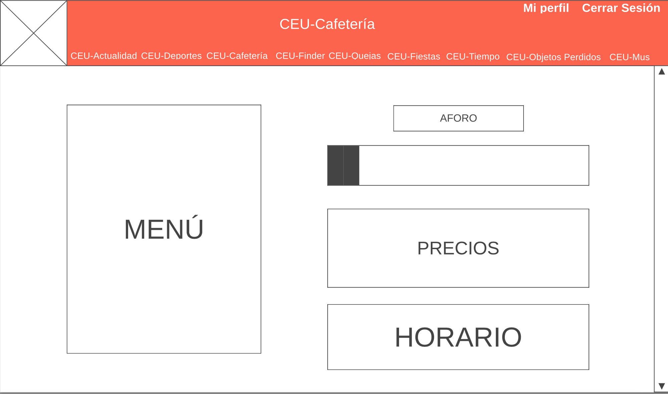
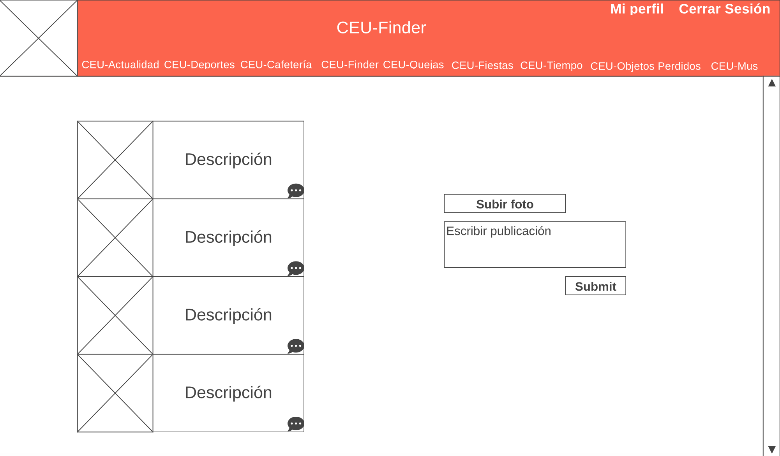
Wireframes (III)
Página de cafetería
Página de Finder
Notes:
jordi

Slide 10
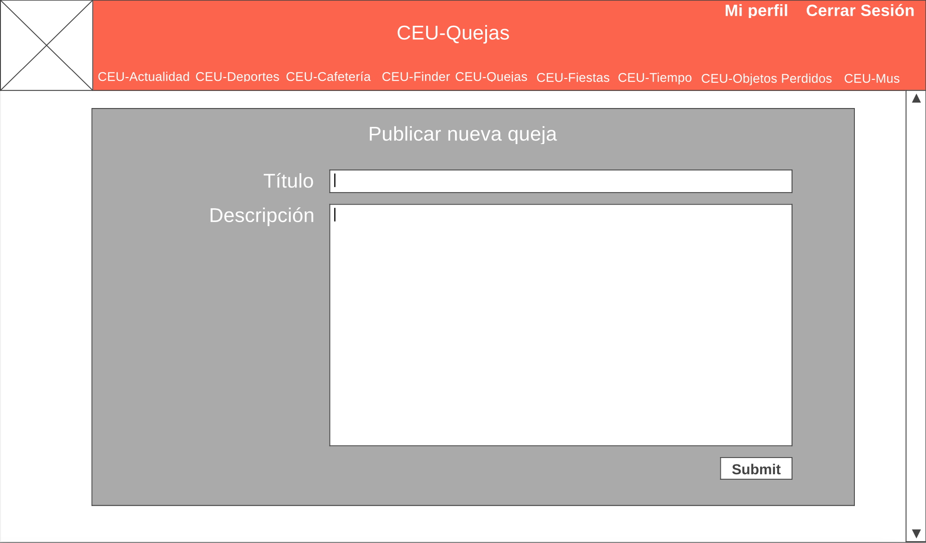
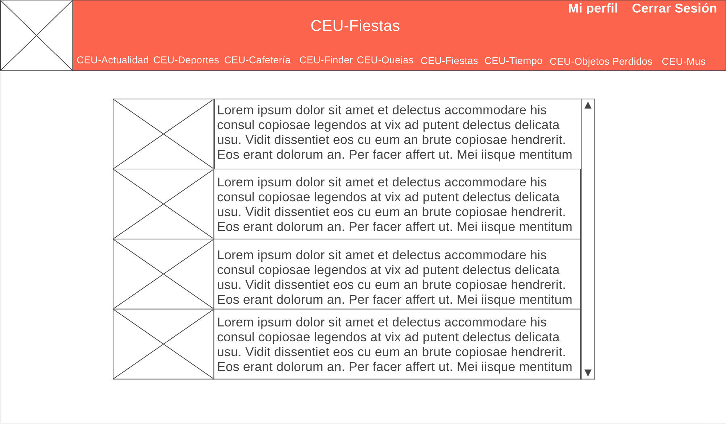
Wireframes (IV)
Página de Quejas
Página de Fiestas
Notes:
jordi

Slide 11
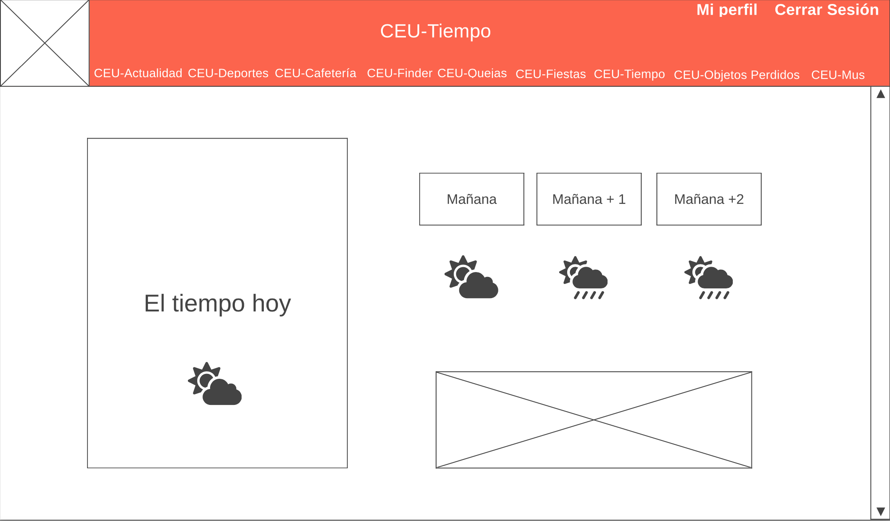
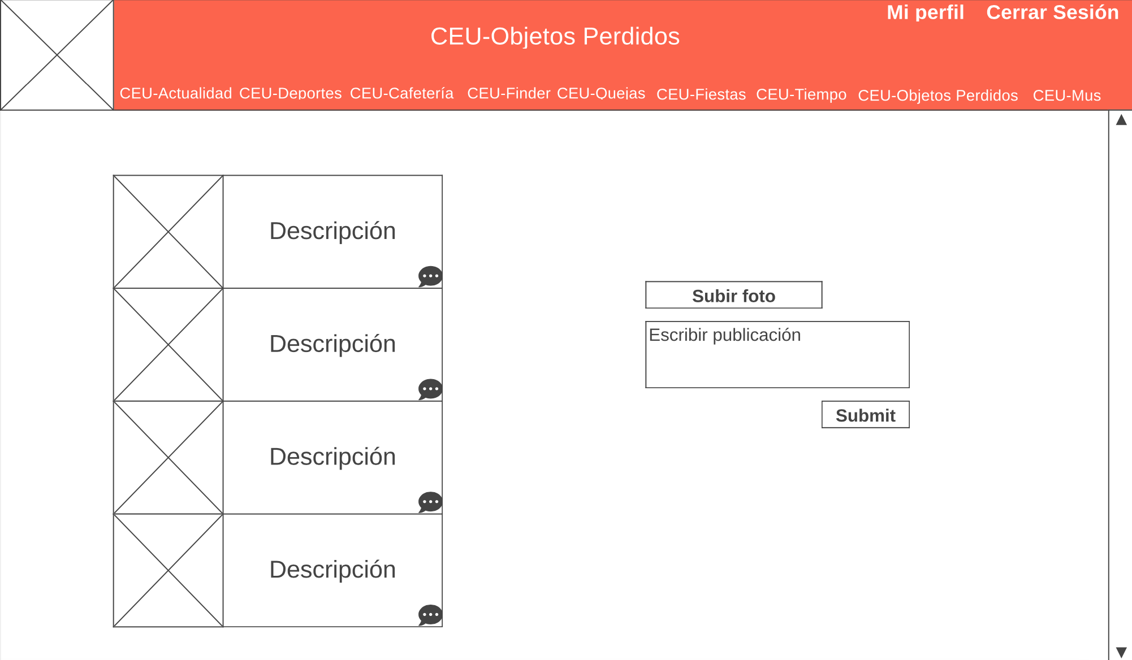
Wireframes (V)
Página de Tiempo
Página de Objetos Perdidos
Notes:
jordi

Slide 12
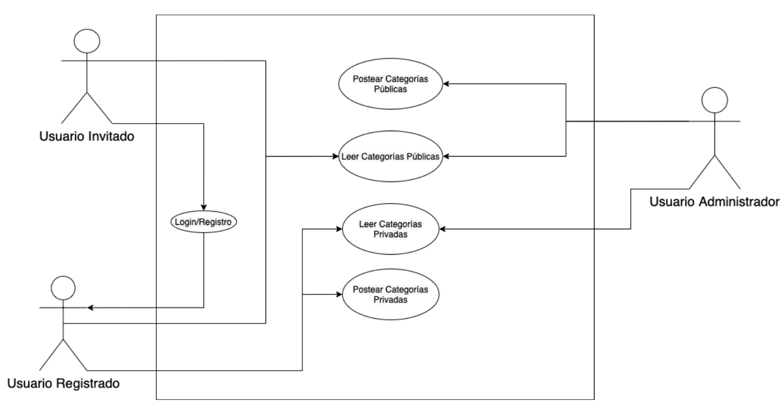
Diagrama de casos uso
Notes:
jordi

Slide 13

Requisitos Iniciales (I)
La aplicación web estará en español.
La aplicación web podrá ser accedida en modo invitado, usuario registrado o administrador.
El usuario registrado tendrá un correo asociado.
El usuario registrado tendrá una contraseña asociada.
El usuario registrado podrá hacer login con su correo y contraseña.
El usuario registrado deberá poder cerrar sesión.
Un invitado tendrá la opción de registrarse.
Los invitados solo podrán leer a las categorías públicas
Los usuarios registrados podrán hacer posts en las categorías privadas
Los usuarios registrados podrán leer todas las secciones
Notes:
pepe

Slide 14

Requisitos Iniciales (II)
● Los usuarios registrados podrán hacer posts de forma anónima en la sección CEU-Finder.
● Solo el administrador podrá hacer posts en las categorías públicas
● La sección tiempo mostrará las predicciones meteorológicas en tiempo real.
● Los administradores podrán eliminar publicaciones escritas por otros usuarios.
● Los usuarios registrados podrán eliminar sus propias publicaciones.
● Los usuarios registrados podrán unirse a partidas de mus en la sección CEU-mus.
● En CEU-Cafetería los usuarios podrán ver un menú de los productos de la cafetería.
● Los usuarios registrados podrán enviar solicitudes a través de CEU-Quejas.
Notes:
pepe

Slide 15

¡Gracias!
Muchas gracias por su atención, a continuación se mostrará una demostración del funcionamiento de la aplicación
Notes:
pepe

